Slide 1
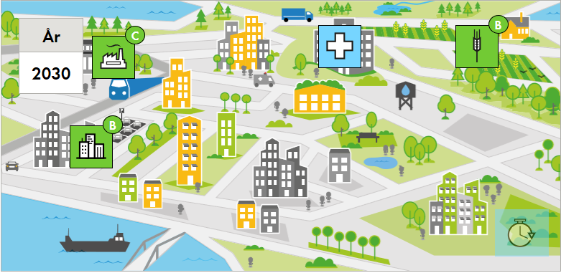
Klimatanpassningsspelet

Slide 2
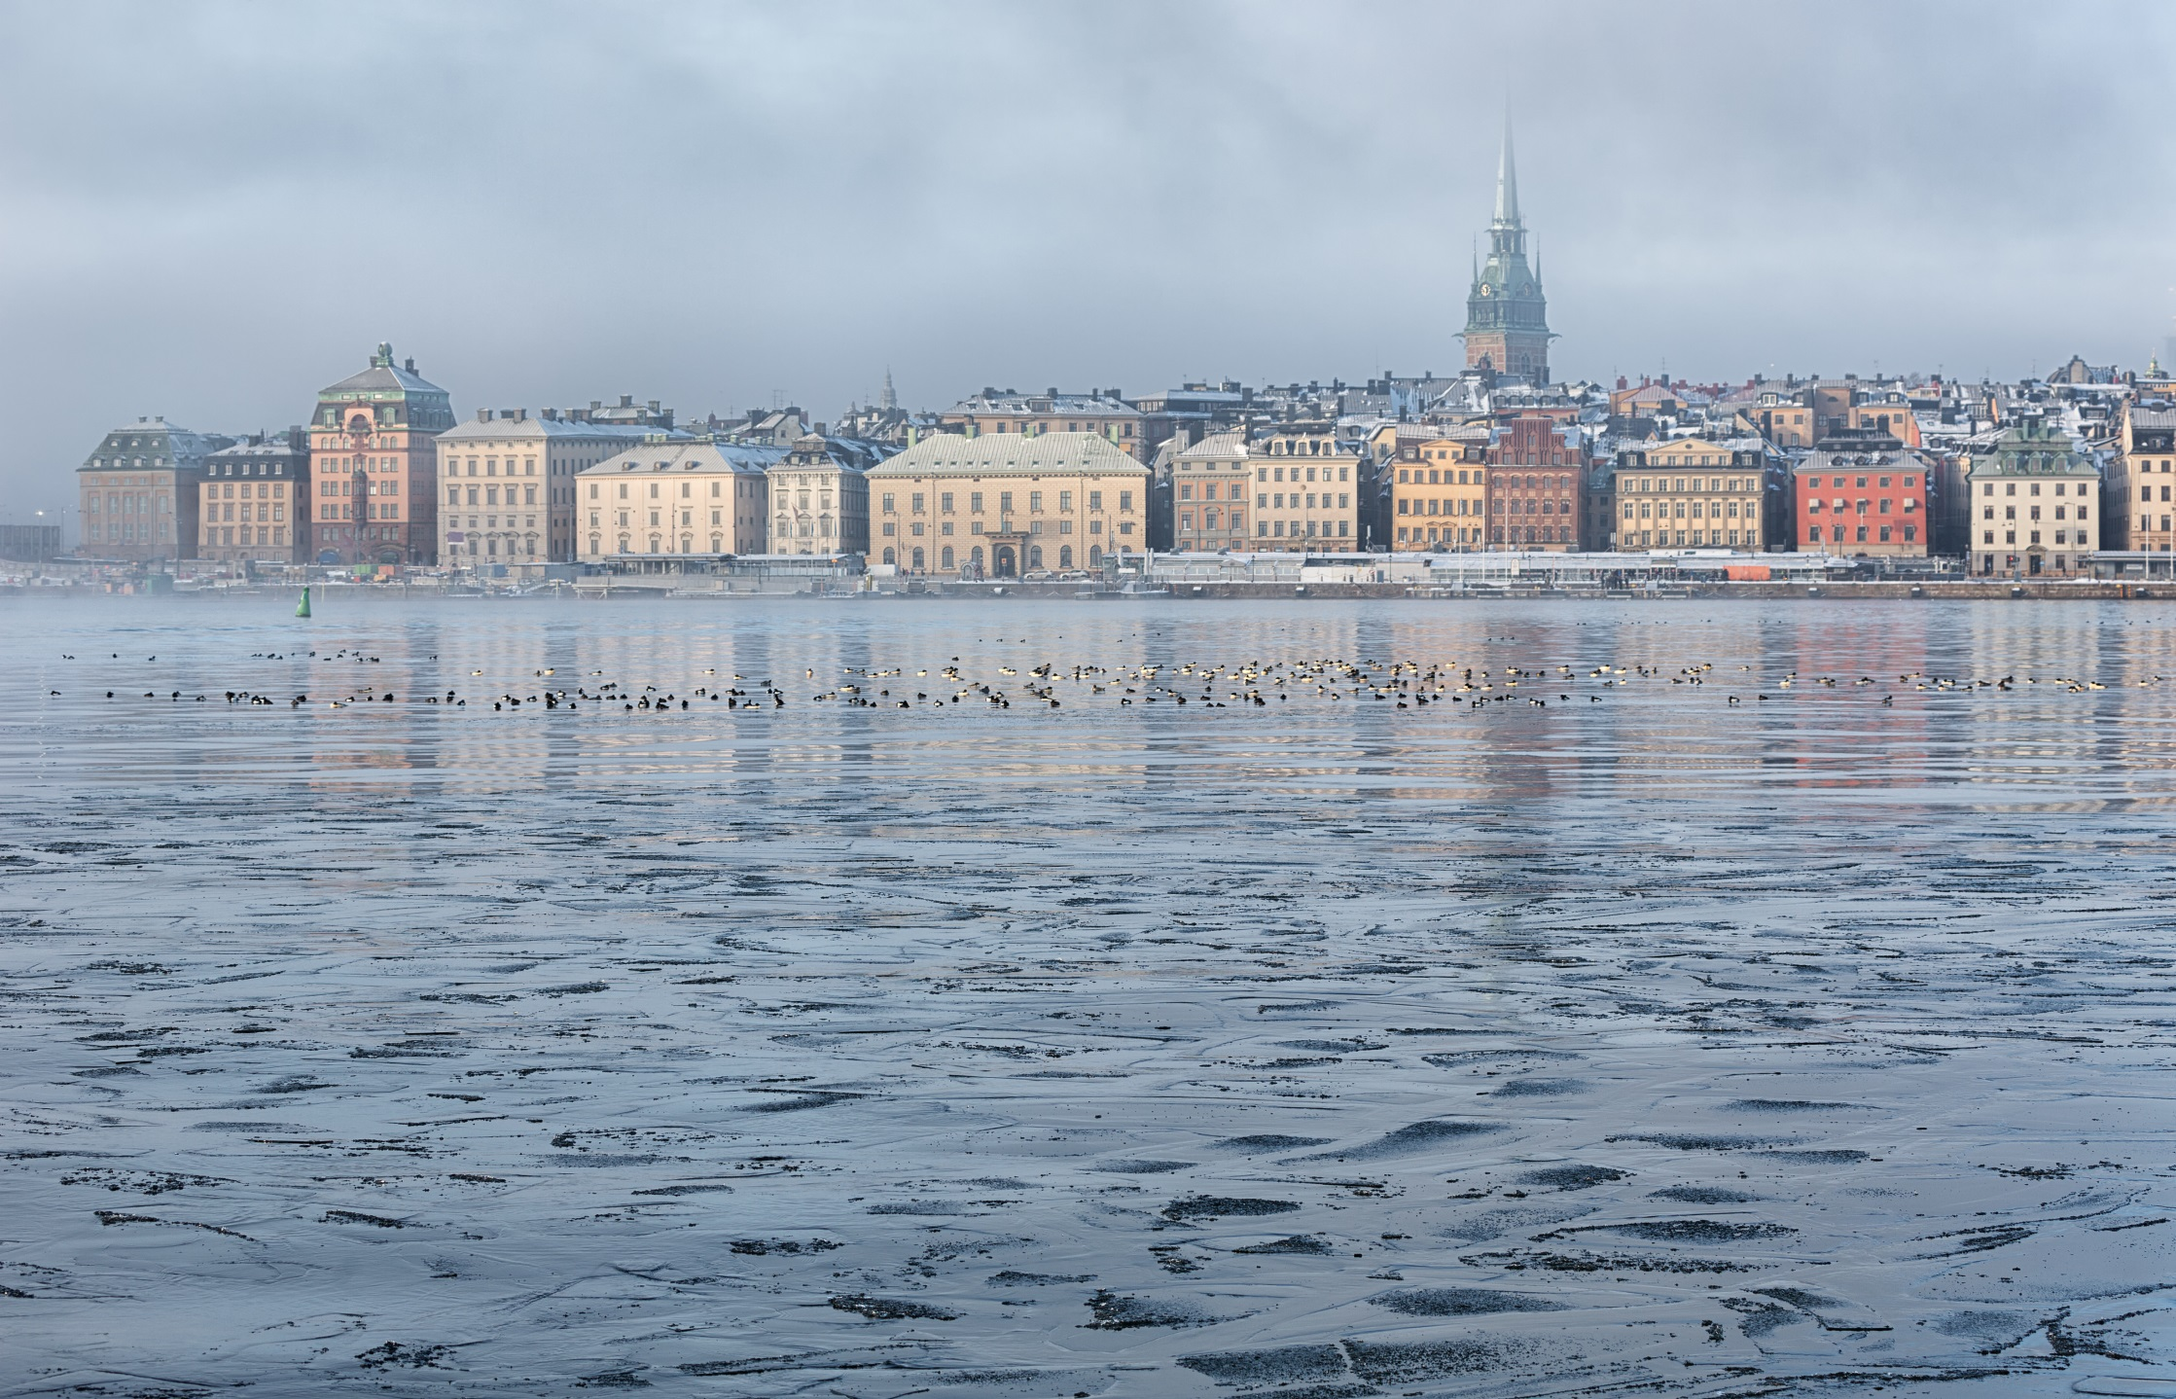
Klimatanpassning
Kort introduktion till klimatanpassning som förberedelse för rollen som klimatanpassningskoordinator i Väderköping

Slide 3
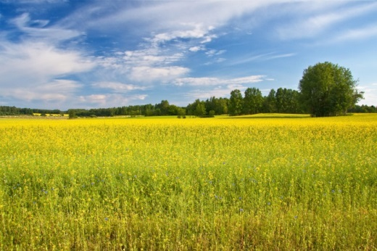

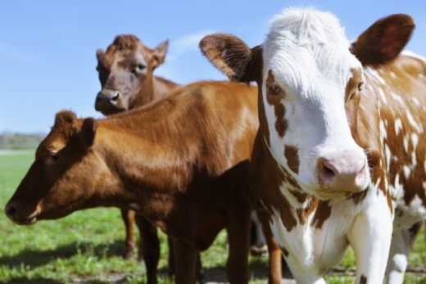
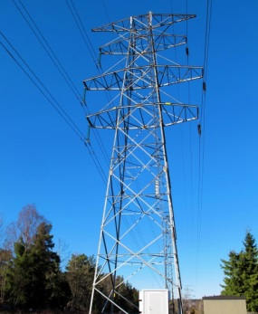
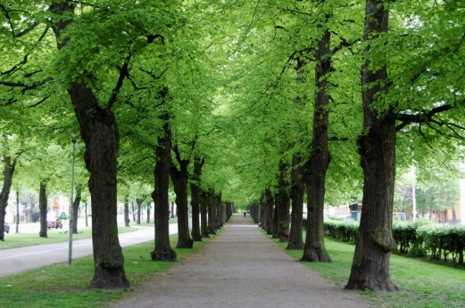
Klimatanpassning
Klimatanpassning innebär att rusta samhället och olika verksamheter för de nya utmaningar som en ökad uppvärmning ger.
Notes:
Klimatanpassning påverkar samhällets alla verksamheter.

Slide 4

Klimatanpassning
Skillnad på väder och klimat
Skillnad på anpassning och utsläppsminskning
Några användbara begrepp:
  Extremväder – torka, skyfall, värmeböljor
  Effekter – ex matbrist, översvämningar, vattenbrist, hälsoproblem, elavbrott
Notes:
Skillnad på väder och klimat. Väder är kortsiktigt, här och nu, medan klimat är väderstatistik och mer långsiktigt, flera år fram i tiden och värden är ofta genomsnitt för flera år.
Anpassning och utsläppsminskning (mitigation). Utsläppsminskning handlar om att begränsa utsläppen som driver klimatförändringarna så som koldioxid och metangas. Klimatanpassning är att hitta sätt att förhålla sig till de förändrade förutsättningarna som klimatförändringarna ger. Exempelvis bygga städer för att minska risken för översvämning eller anpassa jordbruket till varmare somrar.
Vi skiljer på extremväder och effekter. Klimatförändringarna leder till mer extremt väder tex längre perioder av torka, kraftigare skyfall och längre värmeböljor. Effekter är det som kan bli konsekvenserna av detta extremväder.
Läs mer: Hur förändras klimatet - http://www.klimatanpassning.se/hur-forandras-klimatet
Påverkan på samhället - http://www.klimatanpassning.se/hur-paverkas-samhallet

Slide 5



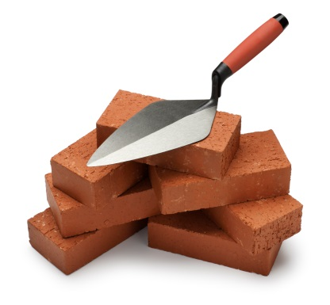
Kategorier av åtgärder
ANALYSERANDE | Insamling och analyserande av data eller inhämtning av information
STYRANDE/ ORGANISATORISKA | Förändring av bestämmelser eller nya samverkansformer
INFORMATIVA | Utbildning eller framtagande av kommunikationsplaner
TEKNISK/ EKOSYSTEMBASERAD | Skyddsvallar eller trädplanertering
Notes:
Klimatanpassning kan ske på många olika sätt.

Slide 6

Spel om klimatanpassning?
Gemensam utgångspunkt för diskussioner kring klimatanpassning
Enkelt och snabbt sätt att få en känsla för de komplexa utmaningarna med klimatanpassning
Öka medvetenhet och nyfikenhet kring frågorna

Slide 7

Serious Games
Annat huvudsyfte än att underhålla (eller tävla)
Metod för att synliggöra komplexa samband
Målet är en bra grund för fortsatt diskussion
Har använts som pedagogiskt verktyg i över 200 år.
Använt inom militären men också inom bland annat miljöundervisning.

Slide 8


Rollspel i Väderköping
Sju utmaningar
  Skydda sjukhuset vid skyfall
  Rädda dricksvattnet
  Förtäta staden
  Bygg nytt bostadsområde
  Klimatanpassa befintlig bebyggelse
  Torka för jordbruket
  Nytt industriområde
Ta hänsyn till osäkerheter i extremväder, risker, ekonomi och hållbarhet
Se effekterna i fyra tidssteg från 2020 till 2100

Slide 9





Rollspel i Väderköping
Sju intressegrupper
Storstadens näringsidkarförening
Lantbrukarföreningen Agri
Hyresgästföreningen
Pensionärsföreningen
Fastighetsägarnas förening
Storstadens naturskyddsgrupp
Medborgarföreningen - rör inte min livsstil.

Slide 10
Upplägg för spelet
Spelets faser (x4)
Läs utmaningarna
Diskutera inom och mellan grupper
Rösta fram gemensamma beslut
Se resultatet

Slide 11
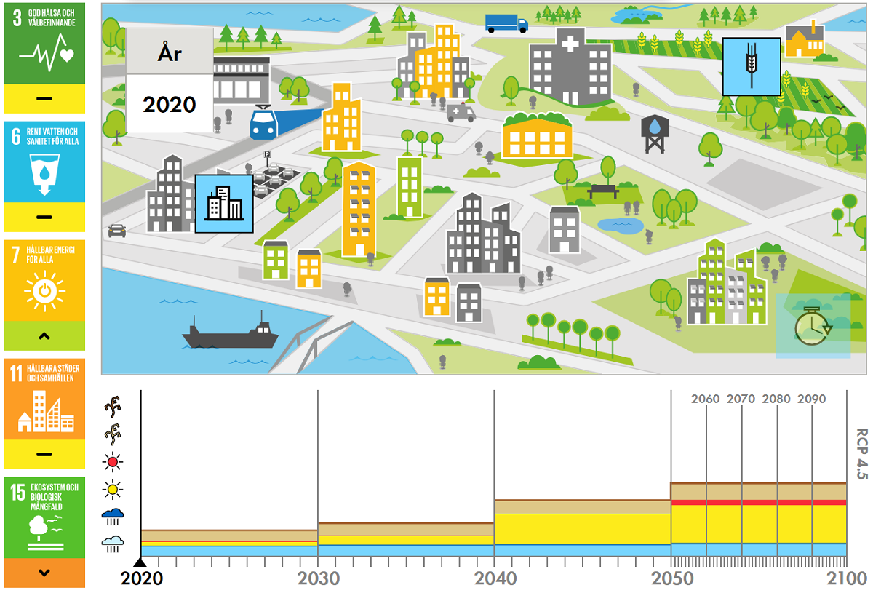
Dags att spela
Notes:
www.smhi.se/klimatanpassningsspelet

Slide 12
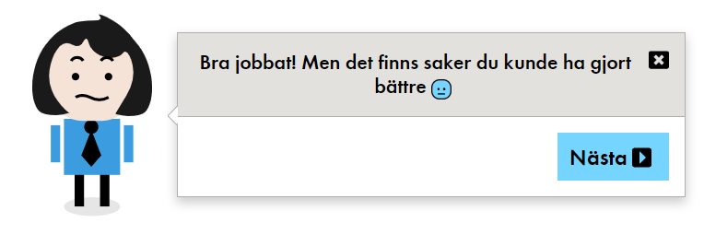
Eftersnack
Reflektion kring spelet

Slide 13

Diskussion
Det viktigaste med ett Serious game är diskussionen det väcker.
Vad väckte din uppmärksamhet i spelandet?
Hur belyser spelet behoven för att anpassa städer till klimatet?
Är det något viktigt som fattas?
Vilka utmaningar har vi i vår organisation?
Vilka prioriteringar gör vi?

Slide 14

Vad är inte med i spelet?
Exempel på delar som inte inkluderas i spelet:
  Flera av de Globala hållbarhetsmålen
  Påverkan av händelser inom och utanför Sverige
  Genusperspektiv
  Segregation
  Lagar och regler
  …

Slide 15
Nyfiken på mer?
Nedan finns länkar för fördjupning.
Hemsida om klimatanpassning
Exempel på genomförd anpassning
Stöd för klimatanpassning i kommuner
De globala hållbarhetsmålen
Många myndigheter har mer information om klimatanpassning inom deras ansvarsområden.

Slide 16
Tack för visat intresse
Frågor och förbättringsförslag kan skickas till kaspelet@smhi.se

